Slide 1
Реализация образовательных программ естественнонаучной и технологической направленностей по физике с использованием оборудования центра «Точка роста»
Муниципальное бюджетное общеобразовательное учреждение
средняя общеобразовательная школа села Аятское
Учитель физики:
Клементьева Юлия Валерьевна
24 января 2023

Slide 2
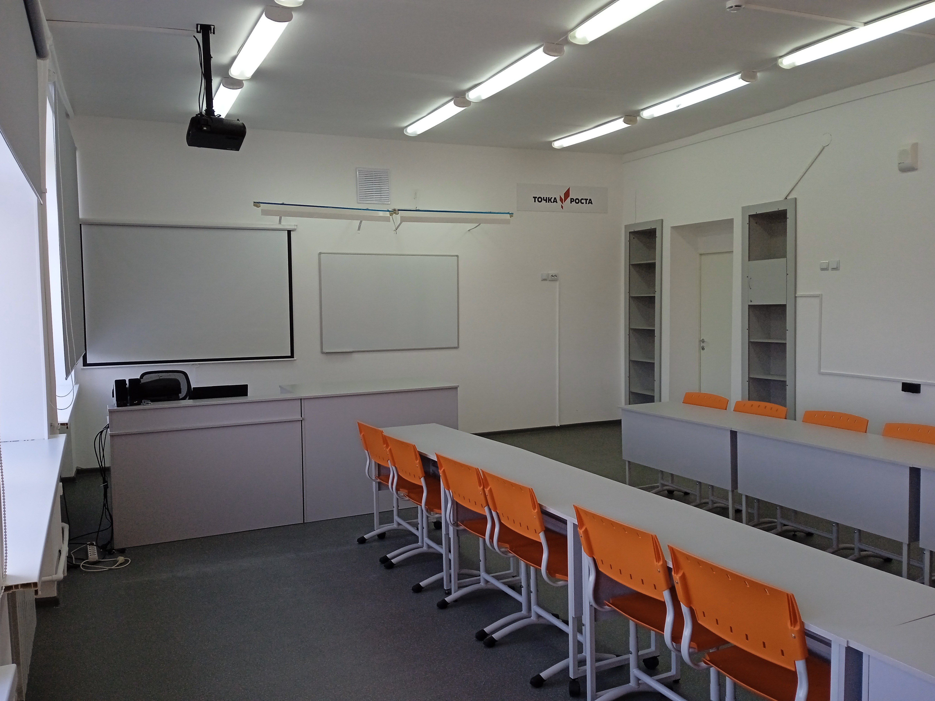
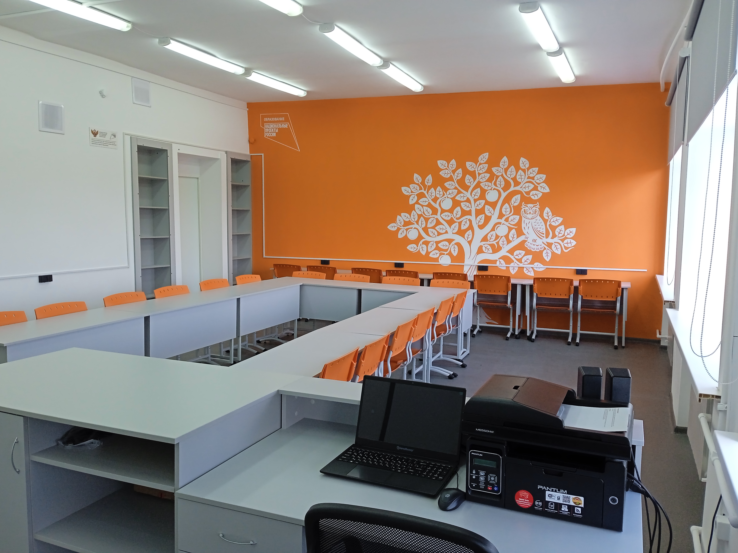
Физическая лаборатория

Slide 3
Цель и задачи центра естественнонаучной направленности «Точка роста»
Реализация основных общеобразовательных программ по учебным предметам естественнонаучной направленности, в том числе в рамках внеурочной деятельности обучающихся.
Разработка и реализация разноуровневых дополнительных общеобразовательных программ естественнонаучной направленности, а также иных программ.
Вовлечение учащихся и педагогических работников в проектную деятельность.
Организация внеучебной деятельности, разработка и реализация соответствующих образовательных программ.
Повышение профессионального мастерства педагогических работников центра, реализующих основные и дополнительные общеобразовательные программы.
Развитие образовательной инфраструктуры общеобразовательной организации

Slide 4
Проблемы традиционного оборудования (без применения цифровых лабораторий):
традиционное школьное оборудование из-за ограничения технических возможностей не позволяет проводить многие количественные исследования;
длительность проведения физических исследований не всегда согласуется с длительностью учебных занятий;
возможность проведения многих физических исследований ограничивается требованиями техники безопасности и др.

Slide 5
В процессе формирования экспериментальных умений по физике учащийся учится представлять информацию об исследовании в четырёх видах:
в вербальном: описывать эксперимент, создавать словесную модель эксперимента, фиксировать внимание на измеряемых физических величинах, терминологии;
в табличном: заполнять таблицы данных, лежащих в основе построения графиков (при этом у учащихся возникает первичное представление о масштабах величин);
в графическом: строить графики по табличным данным, что позволяет перейти к выдвижению гипотез о характере зависимости между физическими величинами (при этом учитель показывает преимущество в визуализации зависимостей между величинами, наглядность и многомерность);
в аналитическом (в виде математических уравнений): приводить математическое описание взаимосвязи физических величин, математическое обобщение полученных результатов.

Slide 6
Цифровые лаборатории позволяют существенно экономить время, которое можно потратить на формирование исследовательских умений учащихся:
определение проблемы;
постановка исследовательской задач
планирование решения задачи
построение моделей;
выдвижение гипотез;
экспериментальная проверка гипотез;
анализ данных экспериментов или наблюдений;
формулирование выводов.

Slide 7
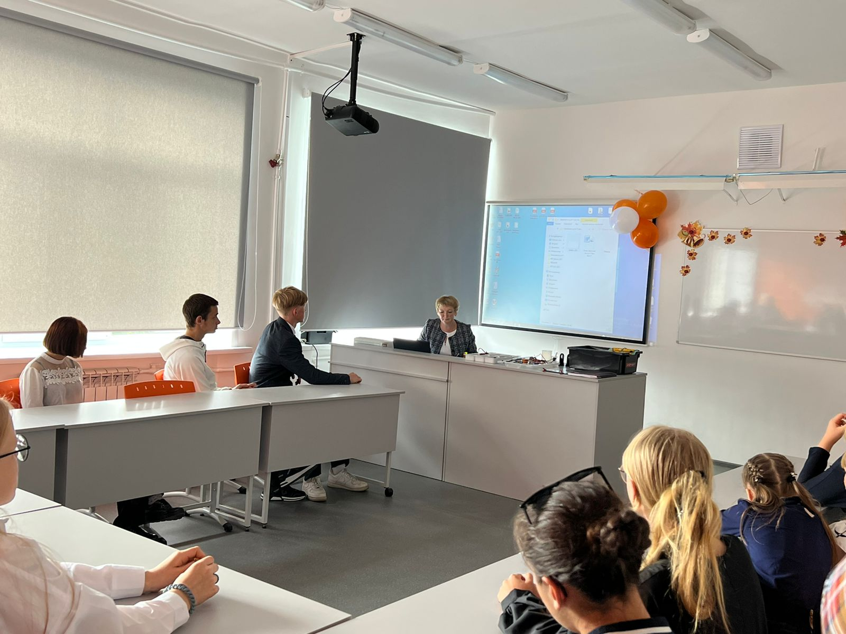
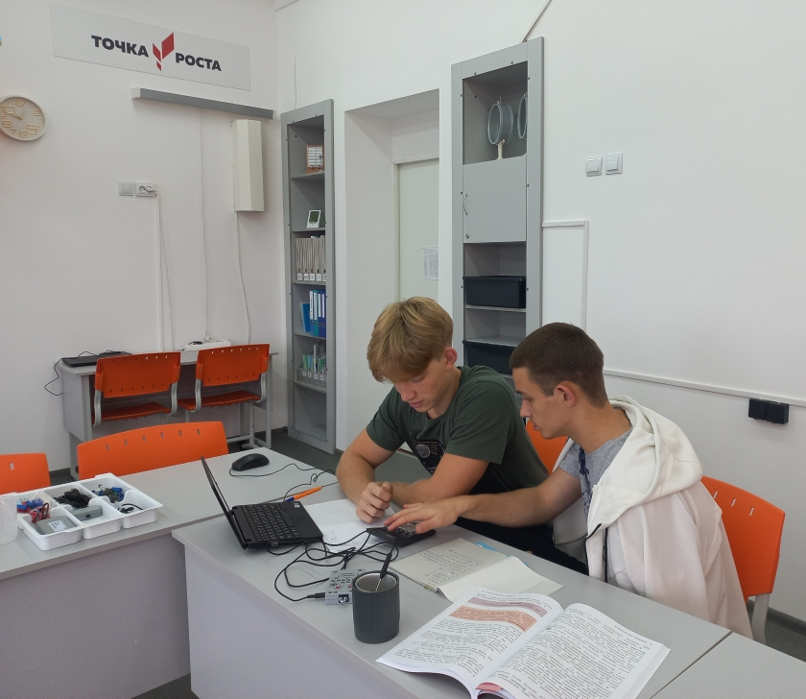
9 сентября 2022 г.
Открытие Центра естественнонаучной
Направленности «Точка роста»
Физическая лаборатория
28 сентября 2022 г.
в рамках внеурочной деятельности курса
«Роль физики в развитии медицины» (10 класс) «Измерение температуры разных тел»

Slide 8
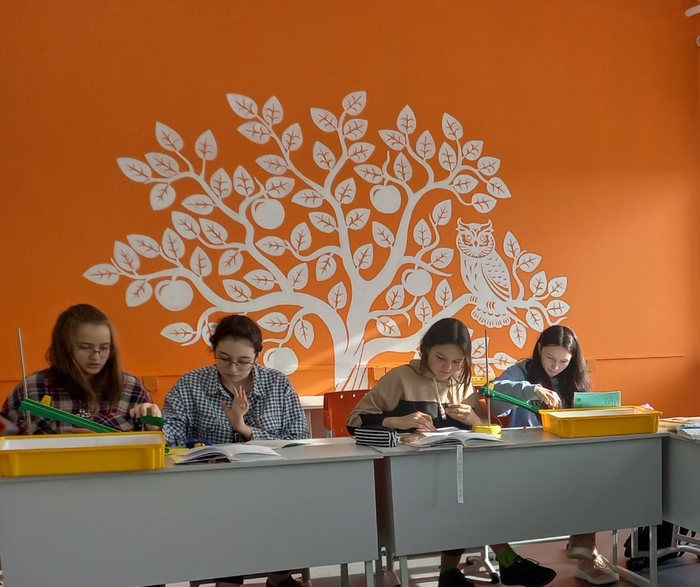
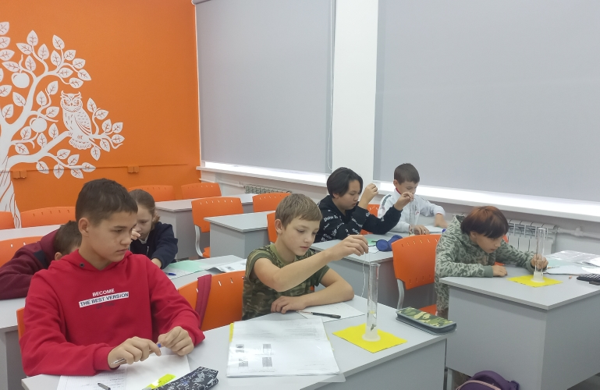
04 октября 2022 г.
в рамках общеобразовательной программы
(9 класс) «Исследование равноускоренного движения без начальной скорости»
19 октября 2022 г.
в рамках дополнительного образования курса «Какая она физика?» (6 класс) «Определение объема тел правильной и неправильной формы»

Slide 9
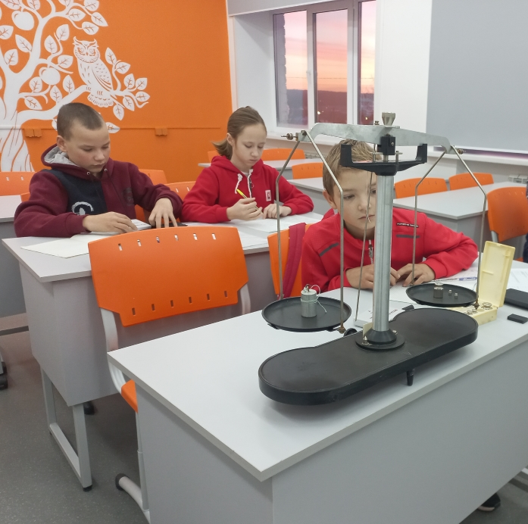
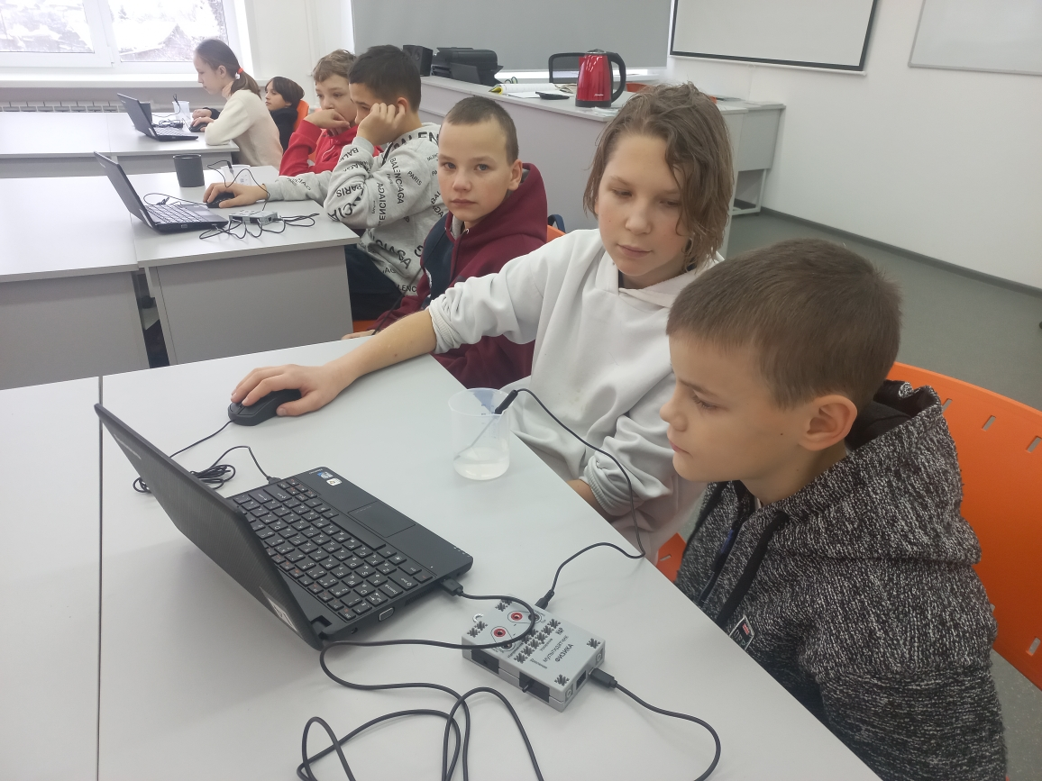
23 ноября 2022 г.
в рамках дополнительного образования курса «Какая она физика?» (6 класс)
«Масса. Определение массы тел с помощью рычажных и электронных весов»
30 ноября 2022 г. в рамках дополнительного образования курса «Какая она физика?» (6 класс) «Измерение температуры воды и воздуха»

